Slide 1
GESTION DES PRODUITS IMMUNISANTS CIUSSS de la Capitale-Nationale Équipes mobiles
2021-12-13
Chantale Labbé
MAJ par Caroline Thibault
Conseillère en soins infirmiers
Équipe maladies évitables par la vaccination
Direction de la Santé publique
CIUSSS de la Capitale-Nationale

Slide 2
Objectif
Connaître les normes de gestion des produits immunisant.

Slide 3
Sujets abordés
Rôle et les responsabilités de chacun;
Conservation des vaccins;
Prise de température;
Glacières;
Bris de la chaîne de froid;
Bilans de fin de journée;
Formation ENA;
Personne contact en expertise-conseil et GPI

Slide 4
La référence : Guide pour la gestion des produits immunisants ( Nouvelle version 2021)
https://publications.msss.gouv.qc.ca/msss/document-001018/
Notes:
2 guides principaux pour la gestion de PI.

Slide 5
Les vaccins
Les vaccins sont des produits biologiques fabriqués à partir de divers constituants dont on a enlevé, par différents procédés, la capacité de produire la maladie tout en conservant celle d’induire une réponse immunitaire adaptative active.
PIQ, https://www.msss.gouv.qc.ca/professionnels/vaccination/piq- immunologie-de-la-vaccination/composants-des-vaccins/
Les vaccins ont leurs propres normes de conservation.

Slide 6
Rôles et responsabilités
Référence ENA: Gestion des vaccins 2020

Slide 7
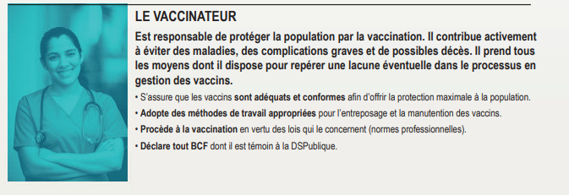
Rôles et responsabilités
Référence ENA: Gestion des vaccins 2020

Slide 8
Responsabilité du vaccinateur
Les vaccins sont les outils les plus sûrs et les plus efficaces dans la prévention des maladies infectieuses. Toutefois, leur efficacité peut être moindre à cause de mauvaises conditions d’entreposage et de manutention. Il arrive que de nombreux vaccins doivent être détruits en raison d’un bris de la chaîne de froid. Il est donc crucial que tous les intervenants responsables du maintien de la qualité des vaccins, que ce soit au moment de l’entreposage ou de la manutention, connaissent et appliquent les normes les plus strictes. C’est ainsi que pourront être offerts les vaccins les plus efficaces possible et que les pertes pourront être réduites.
Guide des normes et pratiques de gestion des vaccins , 2021, p 1
https://publications.msss.gouv.qc.ca/msss/fichiers/2021/21-278-06W.pdf

Slide 9
Prise de température du frigo
Lorsqu’il y a des vaccins dans le frigo:
La température du frigo doit être maintenue en tout temps entre 2⁰ C et 8⁰ C ;
La température des frigos doit être prise deux fois par jour, et ce, minimum de 5 jours sur 7;
Le frigo doit être équipé en tout temps d’un thermomètre avec une sonde au glycol;
La sonde doit être installée au milieu du frigo dans une boîte vide de vaccin.

Slide 10
Prise de température
Grille de relevé de températures des vaccins qui doit être utilisée:
Informations à inscrire:
- Nom de l’établissement
- Date
- Les températures
- Nom et # tél. de la
personne ressource

Slide 11
Frigo adéquat

Slide 12
Prise de température pour les séances de vaccinations à l’extérieure
La température de la glacière doit être maintenue en tout temps entre 2⁰ C et 8⁰ C ;
Des accumulateurs de froids peuvent être ajoutés ou retirés au besoin;
Inscrire vos interventions sur la grille de température pour réajuster la température;
La température de la glacière doit être prise minimalement aux heures et aux 15 minutes après des interventions;
La température doit être prise avant le départ pour le site de vaccination, sur le site de vaccination et avant le transfert par le livreur des doses restantes au site de vaccination désigné;
Refaire la glacière après 4 heures en changeant les « icepacks ».

Slide 13
Prise de température pour les séances de vaccinations à l’extérieure
Le «reset ou memory clear» doit être fait après chaque prise de température;
Transmettre votre grille de température chaque jour dûment complétée à l’adresse courriel suivante: inventaire.vaccincovid.ciussscn@ssss.gouv.qc.ca

Slide 14
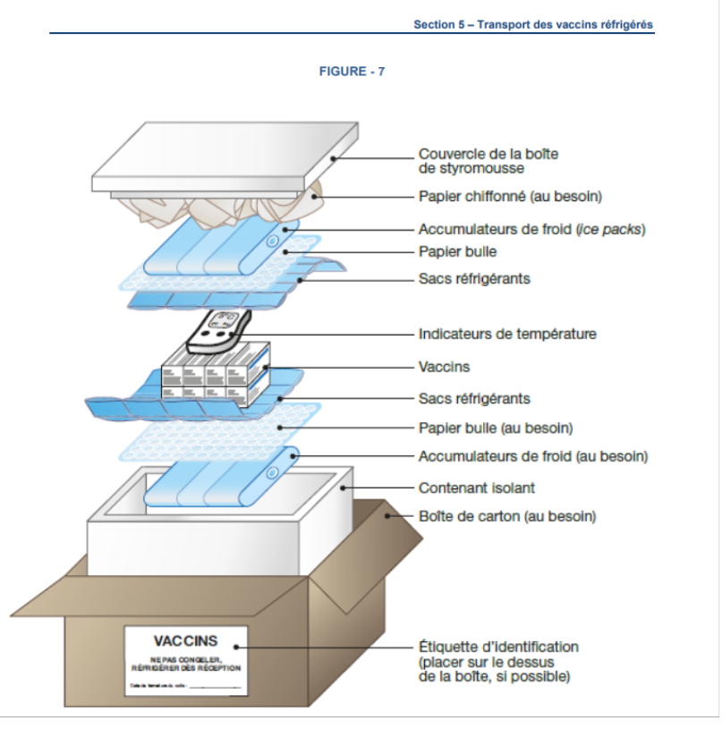
Méthode d’emballage pour glacière de transport ou glacière «maîtresse»
Guide des normes et pratiques de gestions des vaccins, MSSS, 2021

Slide 15
Petites glacières
Étape d’emballage :
Accumulateur de froid (Icepack)
Papier bulle
Sac réfrigérant
Vaccins
Sonde de glycol
Sac réfrigérant
Papier bulle
Accumulateurs de froid (Icepack)
Papier chiffonné au tour de l’accumulateur de froid

Slide 16
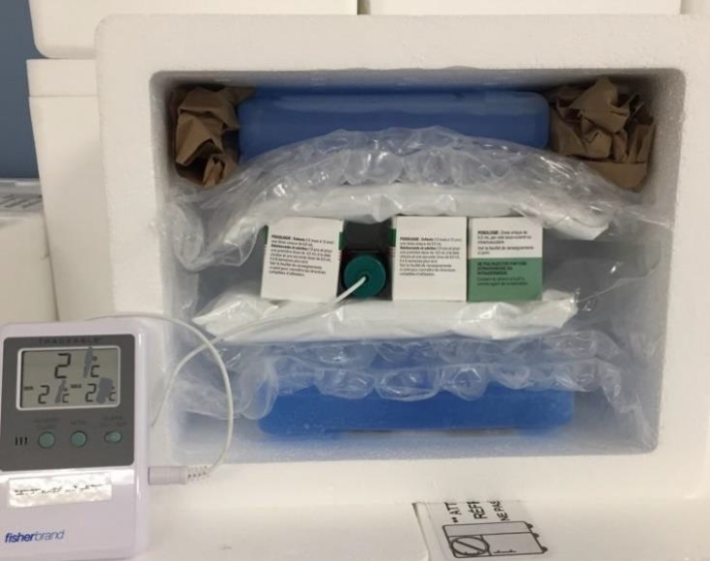
Coupe transversale de la glacière

Slide 17
Glacières de matériel
Une glacière peut-être utilisée pour amener des accumulateurs de froids de surplus et des sacs réfrigérants;
Pourront être utilisés pour refaire les glacières et pour changer les accumulateurs sur les tables des vaccinateurs chaque 4 heures.

Slide 18
Bris de la chaîne de froid
Chaque vaccin a un temps de conservation qui lui est propre et qui peut différer selon le lot et sa date d’expiration;
Un BCF se produit lorsque la température de conservation des vaccins est en bas de 2⁰ C et en haut de 8⁰ C pendant plus d’une heure;
Nous débutons toujours le calcul de temps du BCF avec la dernière prise de température adéquate;
Les temps du BCF sont cumulatifs sur les vaccins;
Lorsque la personne est vaccinée avec un vaccin ayant eu un BCF, cette information doit être indiquée dans la fiche vaccinale du client à la section commentaire;
Une revaccination peut-être nécessaire si le vaccin administré a subi un BCF et que l’évènement a été déclaré après la vaccination et que celui-ci n’était plus bon.

Slide 19
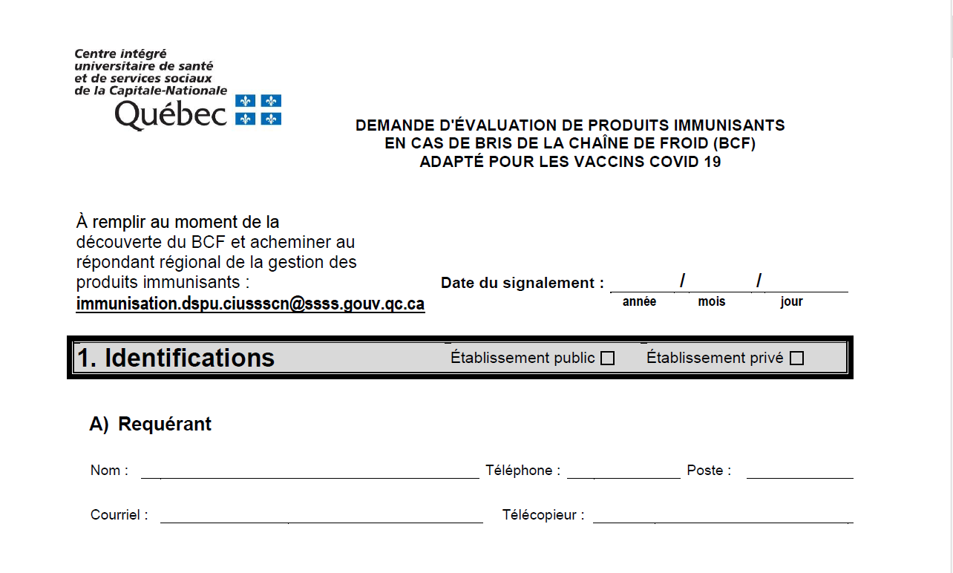
Formulaire de bris de chaîne de froid.
Tous les BCF sont consignés dans SI-PMI par la DSPu;
Peut-être complété par toutes personnes qui constatent le BCF;
Vous trouvez le formulaire au lien suivant: https://www.ciusss-capitalenationale.gouv.qc.ca/sites/d8/files/docs/SantePublique/DSPub_Formulaire-Evaluation-BCF-octobre-2019.pdf
Bien compléter les renseignements demandés et inscrire le lieu de l’évènement et vos coordonnées pour que nous puissions vous rejoindre en tout temps;
Faire parvenir votre grille de température avec le formulaire de BCF;
Le formulaire doit être acheminé à la DSPu, par fax, au 418 666-2591 ou par courriel immunisation.dspu.ciussscn@ssss.gouv.qc.ca;
Attendre l’évaluation de la qualité des vaccins de la DSPu avant de les réutiliser.

Slide 20
Bilans de fin de journée
Doivent être complétés à la fin de chaque clinique;
Inscrire le site de vaccination, la date, le nom et le # téléphone de la personne responsable;
Inscrire le nombre de doses utilisées dans la journée;
Inscrire le nombre de doses restantes;
Inscrire le nombre de doses qui ont été détruites avec le # de lot et la raison;
Transmettre le formulaire aux adresses indiquées sur le formulaire

Slide 21
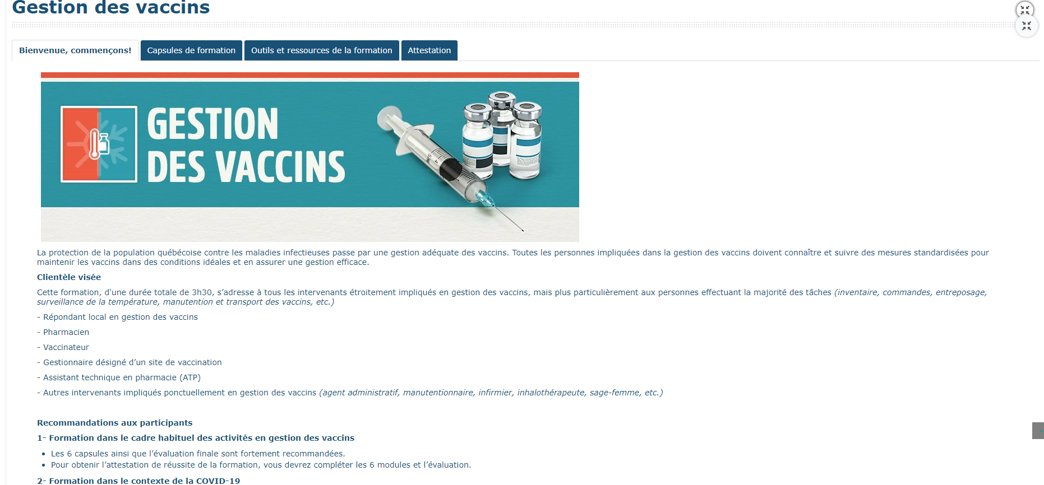
Formation sur ENA Gestion des vaccins

Slide 22
Aide mémoire
** Le thermometer, les glacières, les “icepacks” doivent être retournés au SRPIQ rapidement.**
Vérifier que la glacière soit montée de la bonne façon;
La glace ne doit pas toucher directement les vaccins;
Ne pas laisser la glacière ouverte. Ouvrir pour prendre le vaccin et bien la refermer par la suite;
Vérifier la température et enregistrer sur la grille de température avant le départ, aux heures et avant le retour au site désigné;
Conserver les vaccins entre 2 °C et 8 °C;
Si la température est hors des normes depuis plus de 1 heure, remplir le formulaire de BCF, mettre les vaccins en quarantaine et contactez la DSPu dans les
heures ouvrables.

Slide 23
Retour des vaccins en fin de cliniques
S’il reste des vaccins non entamés, vous devez:
- Entre 8h et 16h, contacter la DSPu au
418-666-7000 poste 10073,
- Après 16h, Caroline Thibault au
418-261-3648.

Slide 24
Référence expertise-conseil et GPI
Entre 6h00-8h00 et 16h00-20h00, contacter Caroline Thibault au 418-261-3648
Entre 8h00 et 16h00, contacter l’infirmière de la DSPu de garde selon la liste qui vous sera fournie pour l’expertise-conseil et Caroline Thibault au 418-261-3648 pour la GPI.

Slide 25
Merci de votre collaboration et bonne vaccination !

